Slide 1

ENCOFRADOS
La misión de los encofrados es dar forma al hormigón fresco
CONDICIONES QUE DEBEN CUMPLIR
Mantener la forma concebida de la pieza
Asegurar estanqueidad
Resistir las cargas generadas durante el colado del hormigón
Asegurar la recuperación del material luego del proceso de fragüe.
Garantizar economía en su utilización.

Slide 2
CARGA VERTICAL Y PRESIÓN LATERAL
La carga vertical se calcula a partir del peso específico del hormigón fresco,
2300 a 2600 kg/m3.
La carga lateral se estima con la presión que ejerce el hormigón fresco sobre los laterales de los moldes y es función del espesor, la altura de la pieza y la velocidad de colado.
La presión al pie del encofrado será
2300 kg/m3 x H

Slide 3
MATERIALES EMPLEADOS
MOLDES: madera, fenólicos, metálicos,
fibras de vidrio, plásticos.
SOPORTES: travesaños y soleras de madera ó metal.
PUNTALES: rollizos, escuadrías, perfiles metálicos, tubulares telescópicos
FIJACIONES: alambres, varillas roscadas, especiales.

Slide 4
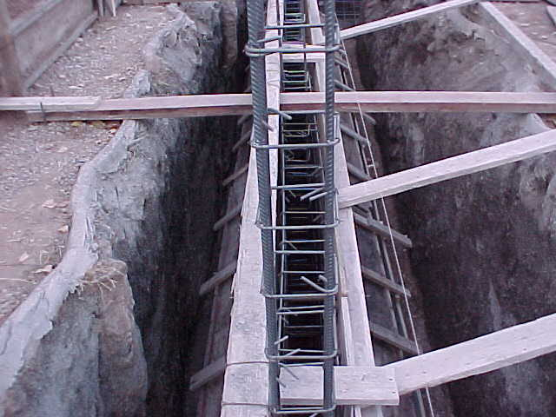
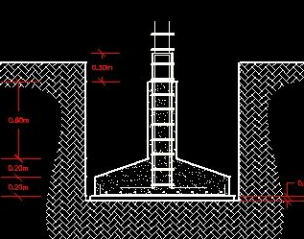
Hilo para alinear el encofrado
Caras encofradas
Tablas para alinear columnas
BASES CORRIDAS

Slide 5
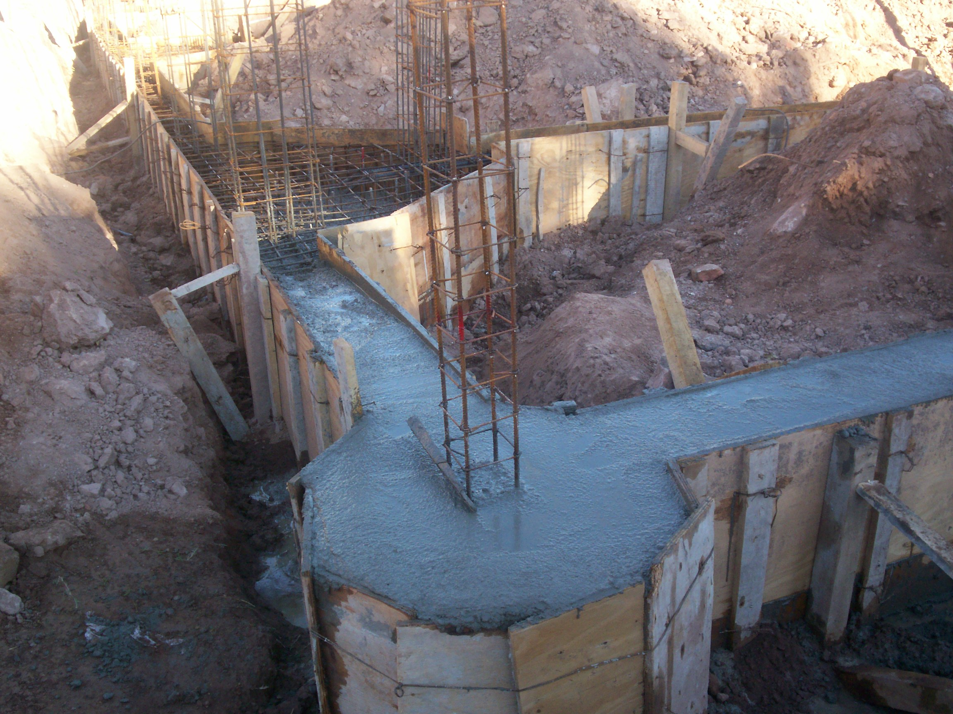
Vigas de fundación encofradas
Caras de la base encofradas
BASES AISLADAS

Slide 6
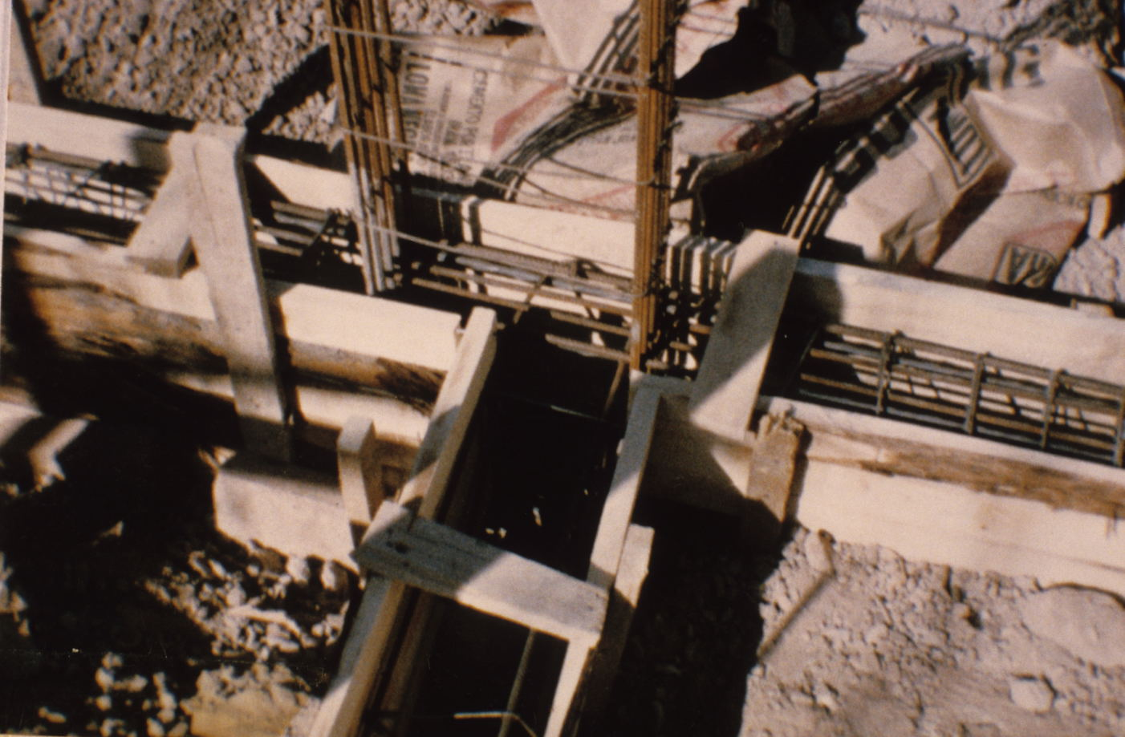
Separadores para mantener el ancho de viga
Travesaños 1” x 2"
Encofrados de tabla de álamo de 1” x 4”
VIGAS DE
FUNDACIÓN

Slide 7
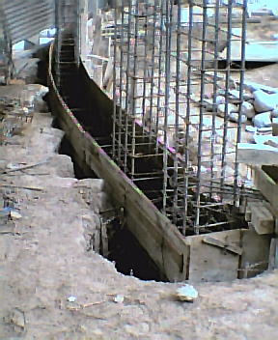
Viga de fundación curva, materializada con tablas y tablero fenólico
VIGAS DE
FUNDACIÓN

Slide 8
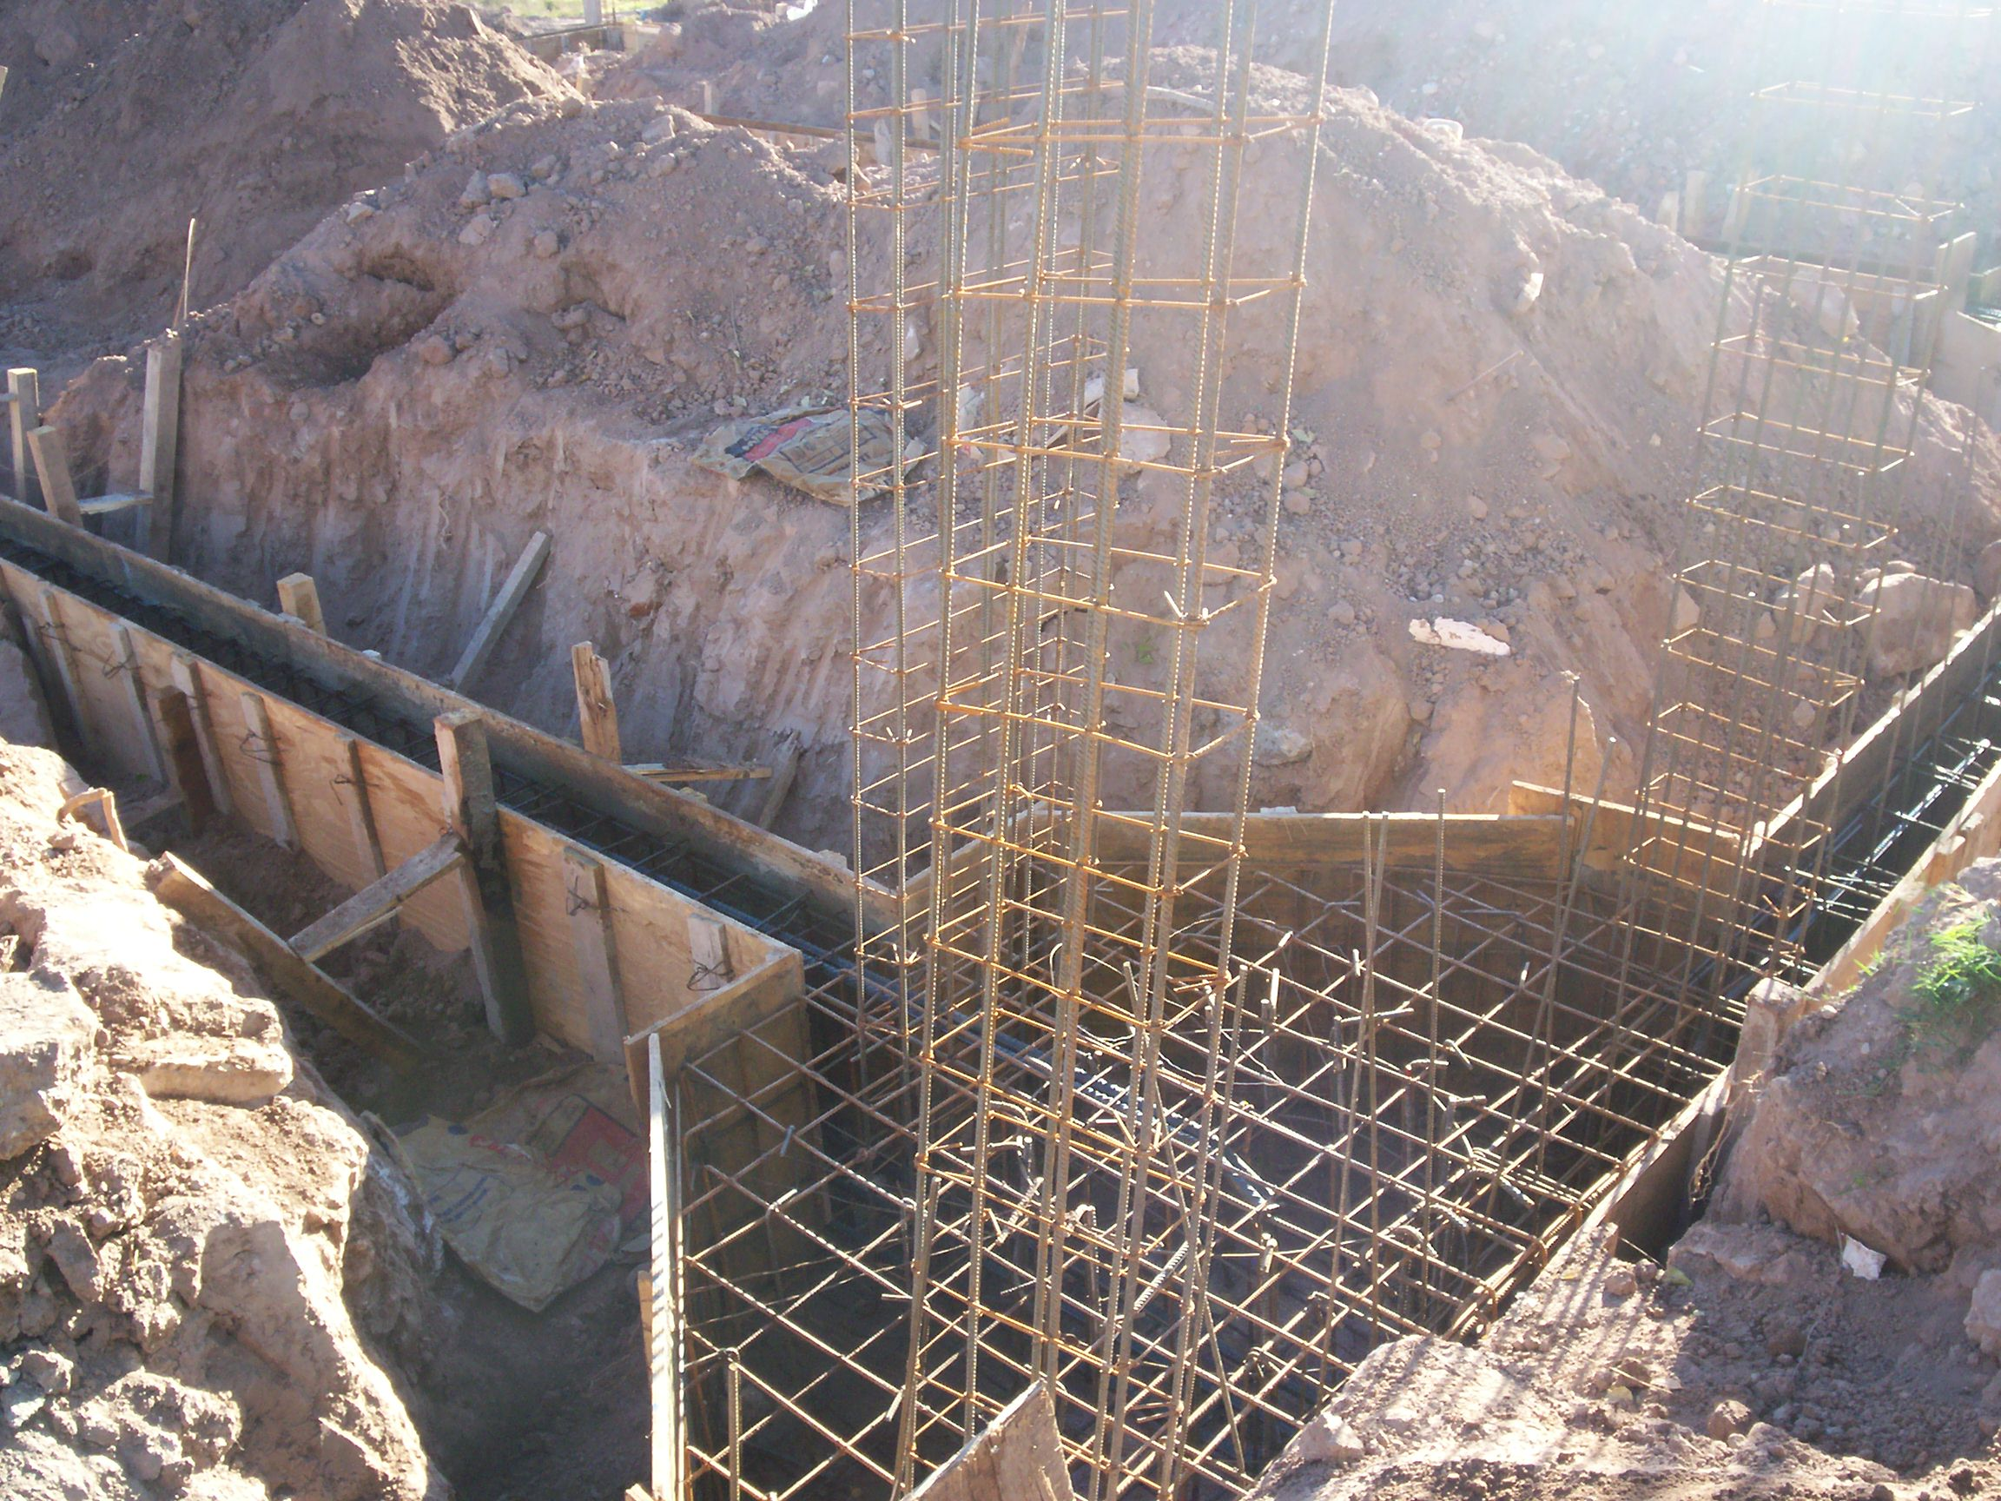
VIGAS DE FUNDCIÓN Y BASES AISLADAS

Slide 9
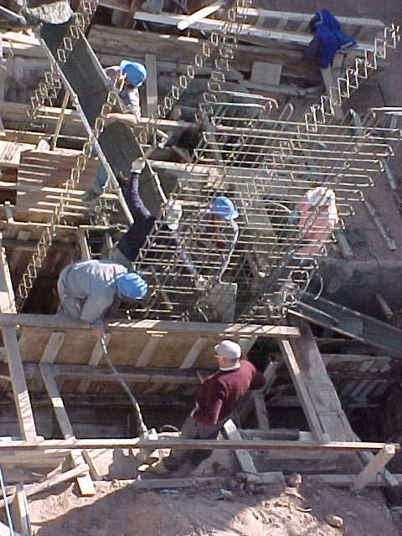
VIGAS DE
FUNDACIÓN

Slide 10
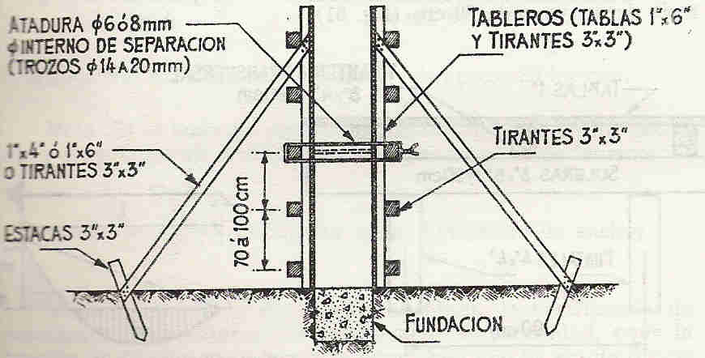
COLUMNAS ENCOFRADAS DOS O TRES CARAS

Slide 11
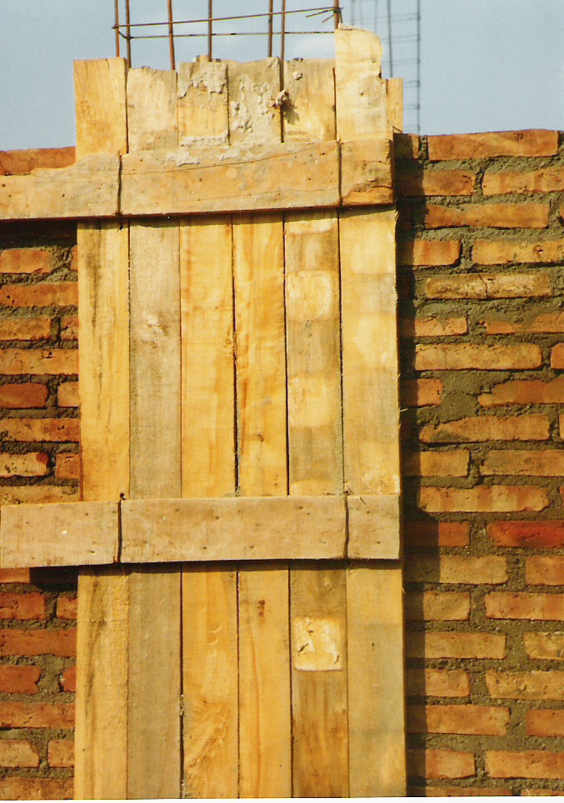
Encofrado de columna dos caras con tabla de álamo de 1” x 4” y travesaños cada 50 cm, atados con alambre N14
COLUMNAS ENCOFRADAS DOS CARAS

Slide 12
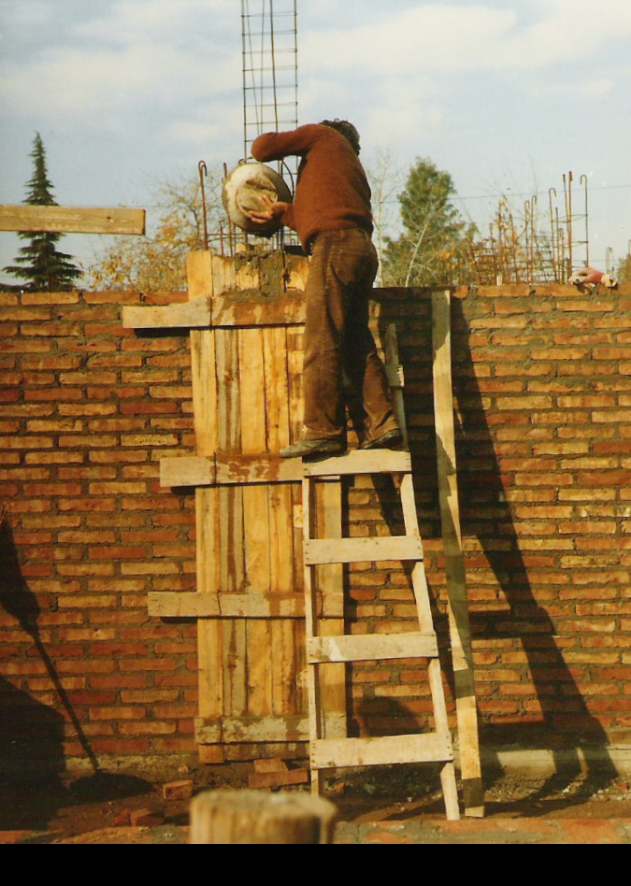
COLUMNAS ENCOFRADAS DOS CARAS

Slide 13
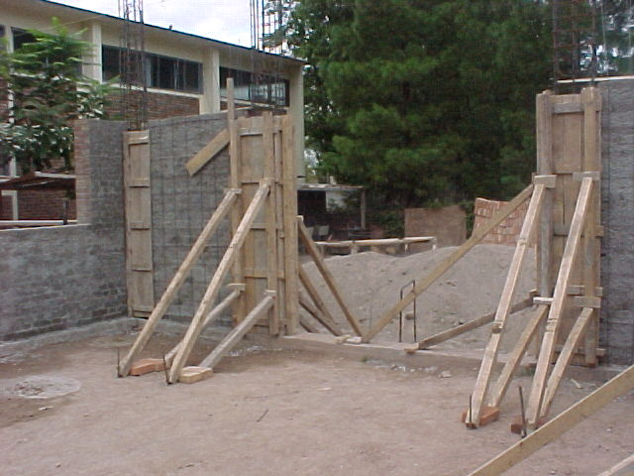
Encofrado de columna tres caras con tabla de álamo de 1” x 4” y travesaños cada 50 cm, atados con alambre N14
Largueros y puntales de 3” x 3”
Para asegurar verticalidad en ambos sentidos
COLUMNAS ENCOFRADAS TRES CARAS

Slide 14
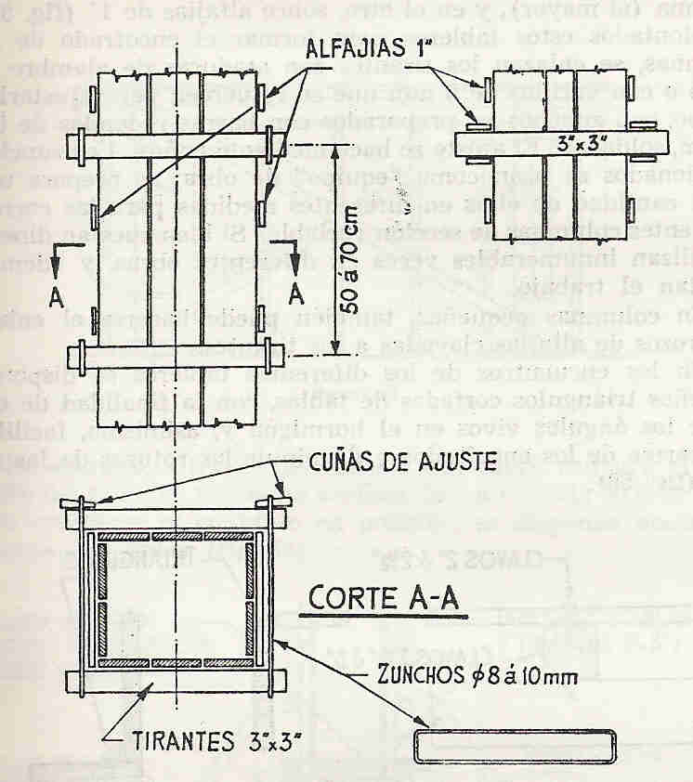
COLUMNAS ENCOFRADAS CUATRO CARAS

Slide 15
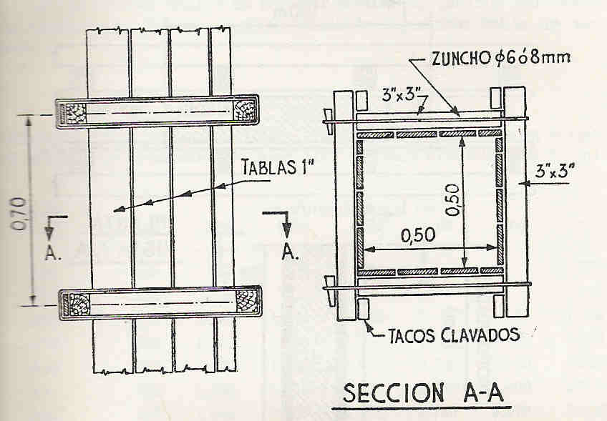
COLUMNAS ENCOFRADAS CUATRO CARAS

Slide 16
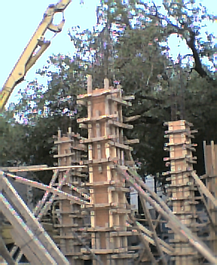
COLUMNAS ENCOFRADAS CUATRO CARAS

Slide 17
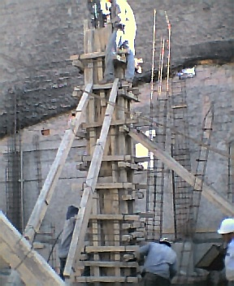
COLUMNAS ENCOFRADAS CUATRO CARAS

Slide 18
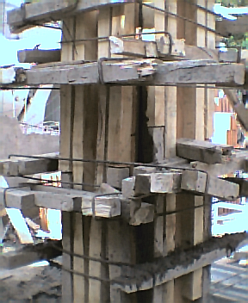
Zunchos o llaves metálicas
COLUMNAS ENCOFRADAS CUATRO CARAS

